Slide 1
Презентация
Многофункциональной игрушки
«Бабочка»
Выполнил воспитатель
II квалификационной категории:
Царева Ольга Сергеевна

Slide 2
Большую часть времени в детском саду ребенок проводит в группе, а малыши вообще нечасто покидают ее пределы. Значит, развитие дошкольника во многом зависит от рациональной организации предметно – развивающей среды в групповом помещении. Здесь все имеет значение: цвет стен, мебель, разделение пространства на функциональные зоны, разнообразие игр, игрушек и соответствие их возрасту детей, наличие места для самостоятельных игр и уединения ребенка, уставшего от вынужденного постоянного общения со сверстниками.
Поэтому среда имеет важное значение для развития детей. Все, что окружат ребенка – это не только игровая среда, но и среда в которую входят все специфические детские виды деятельности. Ни один ребенок не может развиваться полноценно только на вербальном уровне, вне предметной среды. Деятельность осуществляется только при условии, что у него есть необходимые для этого соответствующие объекты и средства, сформированы способы действия. Правильно организованная предметно – развивающая среда позволяет каждому ребенку найти занятие по душе, поверить в свои силы и способности, научиться взаимодействовать с взрослыми и сверстниками, понимать и оценивать их чувства и поступки, а именно это лежит в основе развивающего обучения. В создании комфортной для детей среды помогают различные пособия, которые можно сделать самостоятельно, своими руками. Дети воспринимают окружающий мир целостно, не всегда замечая детали, образно-эмоционально, познавая разнообразные жизненные явления через игру. Они не выносят разнообразия и скуки, остро ощущают фальшь в изображении действительности, предпочитают веселых, неунывающих героев. И я считаю, вот такой «Чудо – теремок»» как нельзя лучше подходит для игр и занятий в детском саду или в семейном кругу.

Slide 3
Многофункциональная игрушка «Бабочка» используется как в свободной деятельности детей, так и в заданиях, направленных на сенсорное развитие.

Slide 4
Пособие развивает движения пальцев рук, т.е. мелкую моторику (пристегивание, шнуровка, прикрепление «липучек», «молния» для застегивания). Прямая зависимость между уровнем сформированности речи и развитием тонкой моторики рук отчетливо прослеживается в ходе индивидуального развития каждого дошкольника

Slide 5
К преимуществам данного пособия относится возможность поместить его в любом месте группового помещения (на столе, на ковре,). Игрушка похож на бабочку, к туловищу которой пришиты крылышки . На каждом крылышке распологаются игры разной направленности. Сама «Бабочка» из поролона, обшитая цветной тканью. Для игр использовался весь подручный материал, разной фактуры и формы, много различной фурнитуры.

Slide 6
Играя с ребенком в «Бабочку», вы заметите изменение в его настроении, поведении, самочувствии (улыбка на лице, доброжелательность в общении) нужно не забывать хвалить и поощрять ребенка; если вы хотите, чтобы он не потерял интерес к данной игре. Эту многофункциональную игрушку я рекомендую использовать в своей работе не только воспитателям, но и логопедам, психологам и социальным педагогам. Как видите, «Бабочка» имеет развивающее, обучающее и воспитывающее значение. Его можно использовать на любых видах занятий, развлечений, в игровой и самостоятельной театрализованной деятельности детей. Это пособие является одним из вариантов организации предметно-развивающей среды в детском саду.

Slide 7
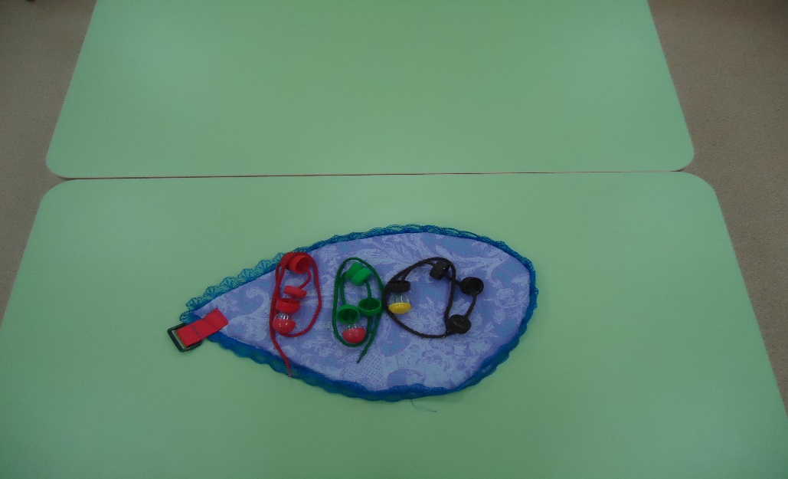
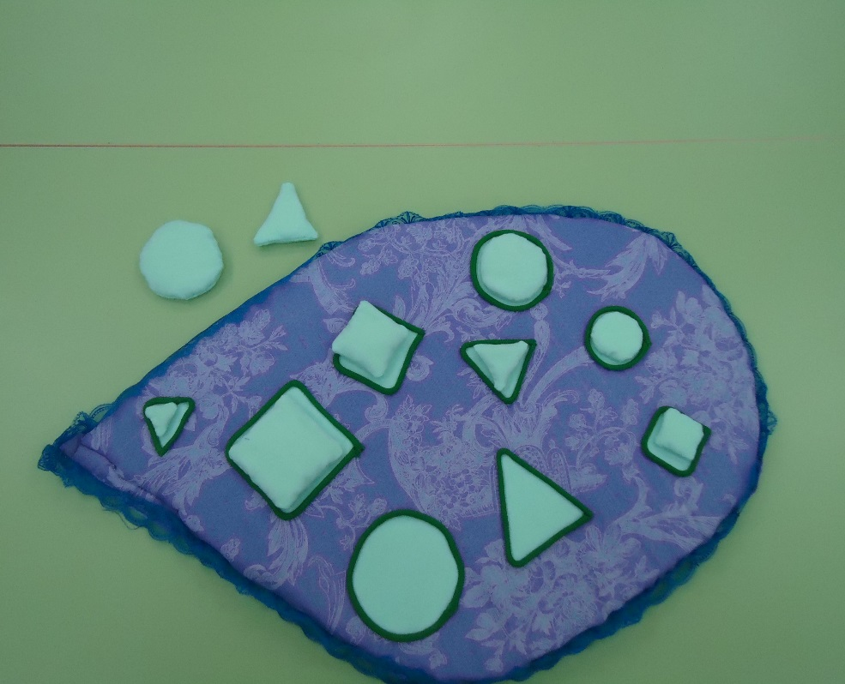
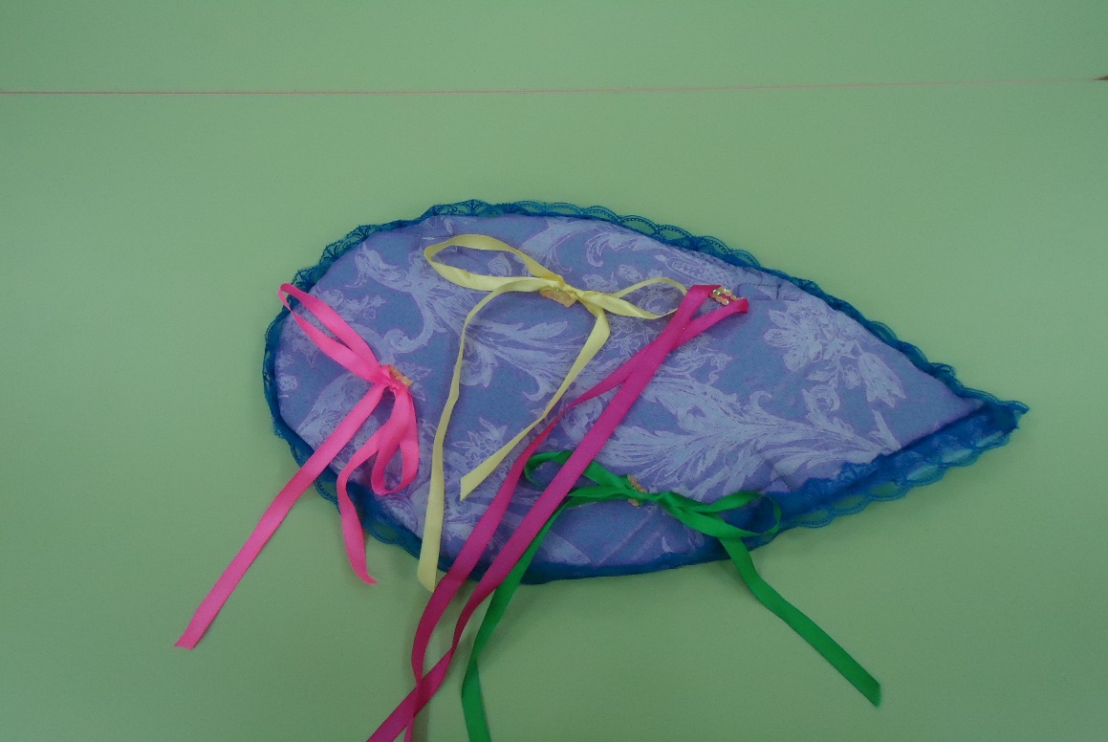
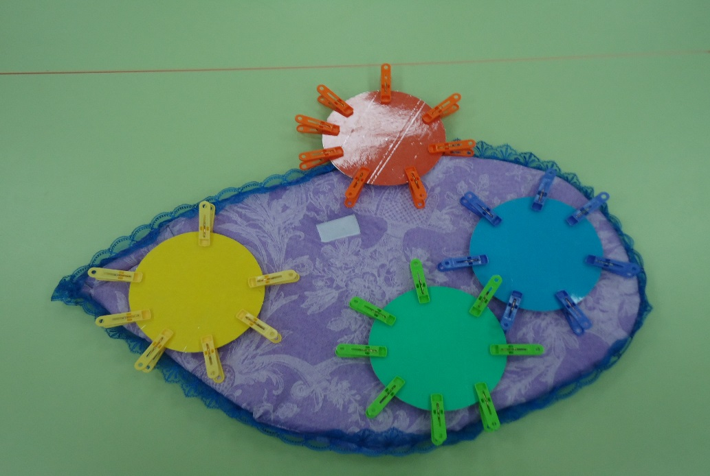

Slide 8
Список литературы.
1. Башаева Т.В. «Развитие восприятия. Дети 3–7 лет» Ярославль: Академия развития, 2001, 176 с. 2. Маханева М.Д. «Театрализованные занятия в детском саду» пособие для работников дошкольных учреждений». М: ТЦ «Сфера», 2001, 128.с. 3. Парамонова Л.Г. «Как подготовить ребенка к школе» СПб.: ООО «АСТ», 1997 г. 4. Рыжова Н.А. «Развивающая среда дошкольных учреждений» ( Из опыта работы) М., Линка-Пресс, 2003, 192 с. 5. Ушакова О.С., Гавриш Н.В. «Знакомим дошкольников с литературой» Конспекты занятий.– М.:ТЦ Сфера, 2002, 224 с.

Slide 9
Спасибо за внимание
Notes:
Спасибо за внимание

